Slide 1
实验二 GPIO操作一
嵌入式微处理器系统设计
实验报告
姓名：邱金羽
学号：2038010061

Slide 2
实验目的
进一步熟悉CT117E-M4平台的电路连接和主要资源
掌握利用STM32CUBEMX软件正确配置GPIO的方法
掌握基于HAL库的GPIO控制方法
掌握按键扫描程序的写法

Slide 3
实验内容
利用STM32CUBEMX创建一个新工程，实现GPIO基本操作，
要求：
1、正确创建一个新工程；
2、合理配置GPIO与系统时钟；
3、初始化上电静默（关掉所有灯、蜂鸣器）；
了解工程文件结构和代码框架；阅读GPIO.c 和 .h文件。
4、通过KEIL编程实现以下功能按下B1流水灯向左循环（松手有效,间隔50ms）；按下B2键流水灯向右循环（按下开始，间隔500ms）；按下B3键，打开蜂鸣器；按下B4键，回到初始静默模式；
调试程序，优化程序可读性。
5、实现其他自选创意功能；

Slide 4
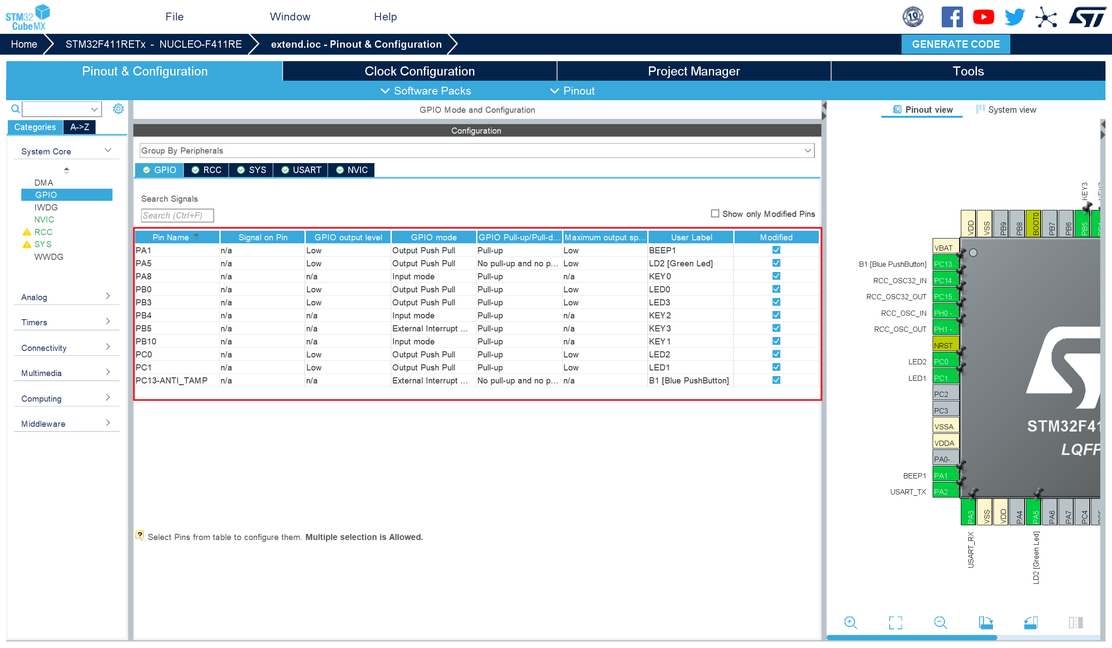
操作过程（可加页）
按照下图配置 CubeMX：
包含 LED、KEY 和 BEEP。

Slide 5
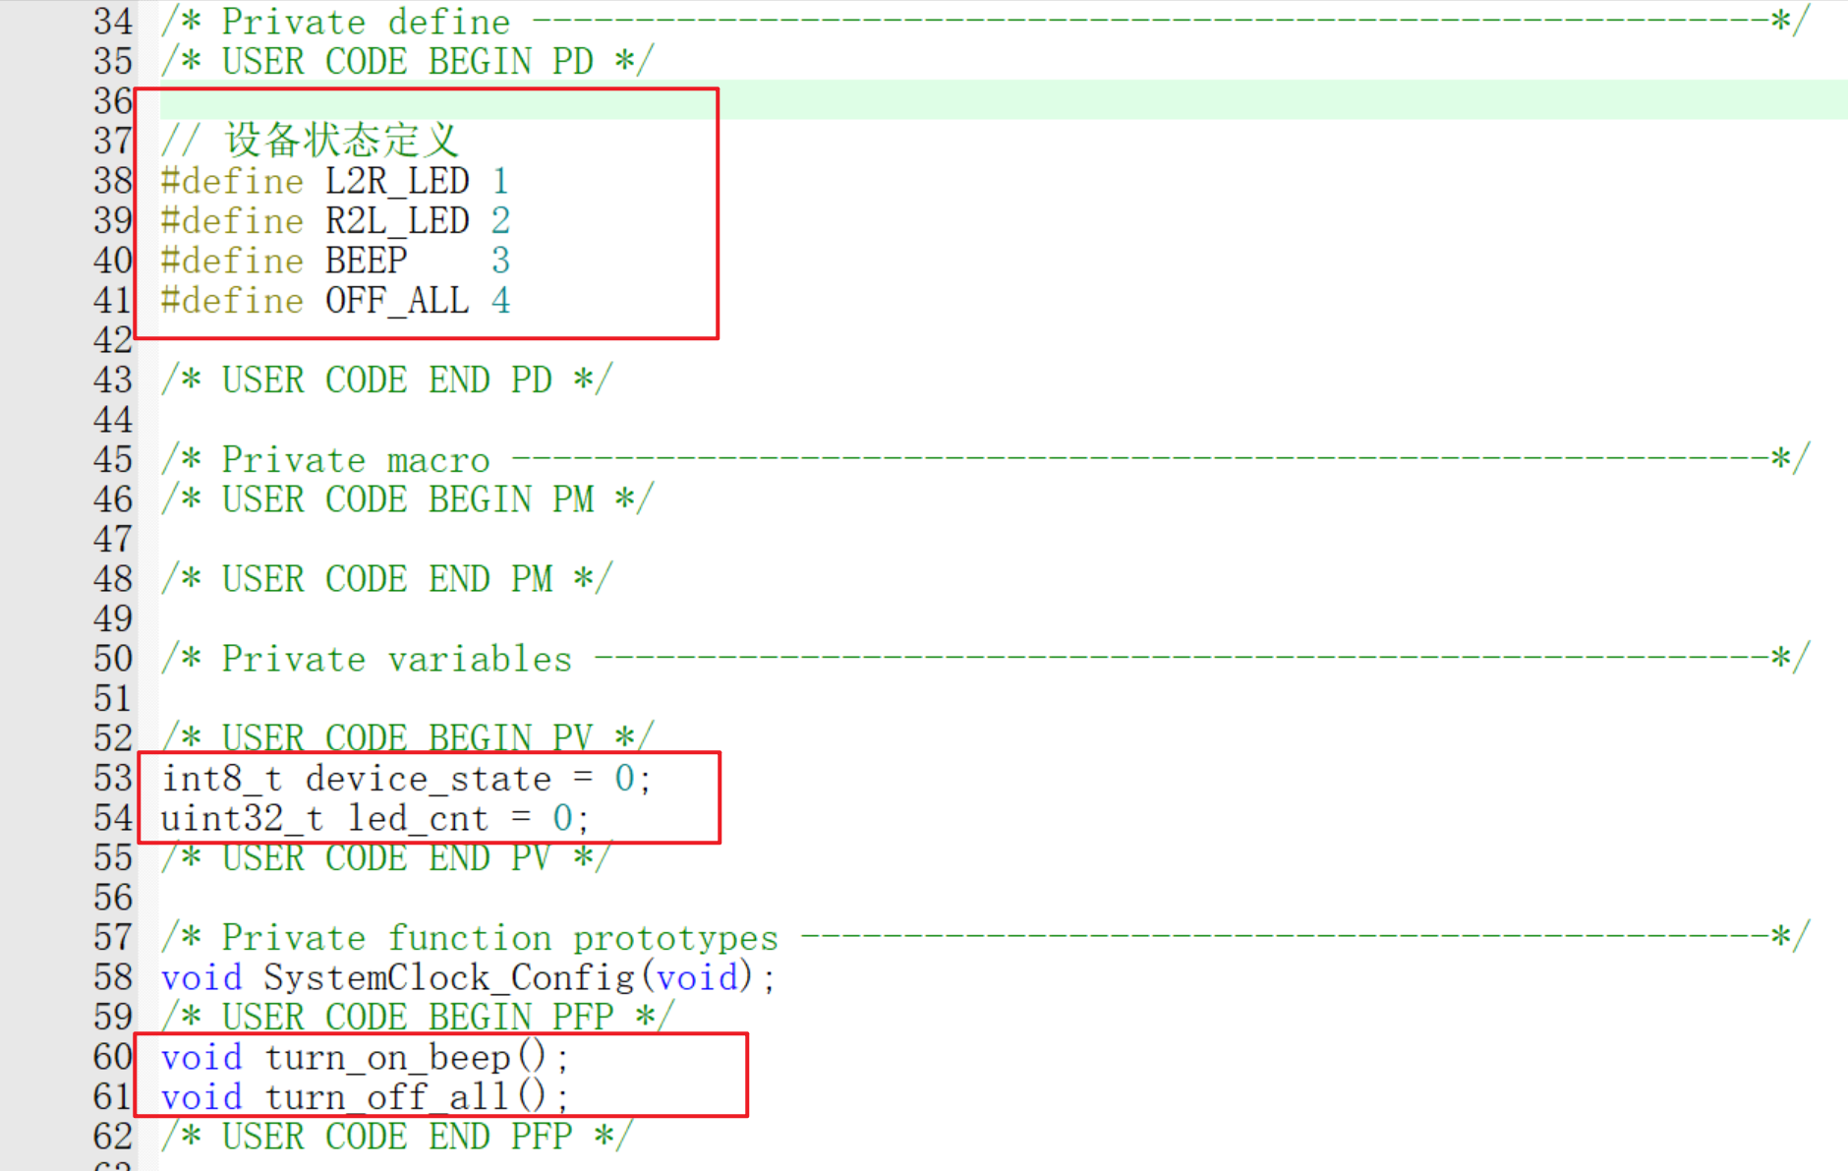
核心代码及注释
添加代码，此页中包含：
设备状态宏定义。
添加两个全局变量。
添加蜂鸣器和关闭全部设备的函数声明。

Slide 6
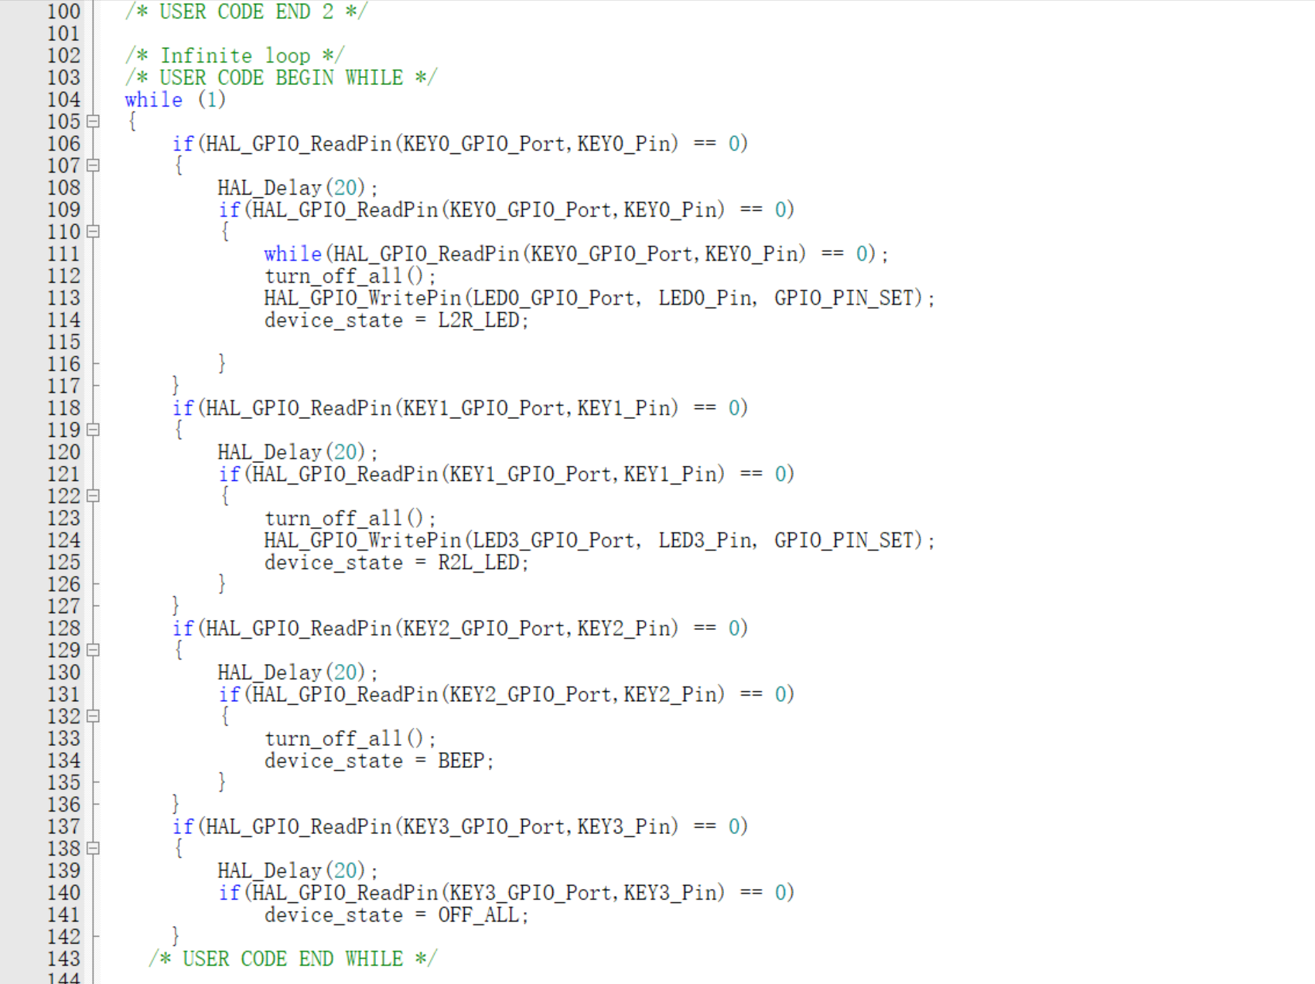
核心代码及注释
添加代码，此页中包含：
在 `while(1)` 中添加按键扫描代码
要点：
从左向右的流水 LED 采用阻塞方式进行按键扫描，即在读入电压为低电平时使用 while 进行阻塞以产生松手触发的效果。
112、113和123、124行代码的意义是进行流水的初始化，以便在按键触发后能够打断当前流水状态进行新的流水（此段代码需要结合后面 systick 的回调函数中的代码来看）。
按键触发主要内容是设置 device 状态。

Slide 7
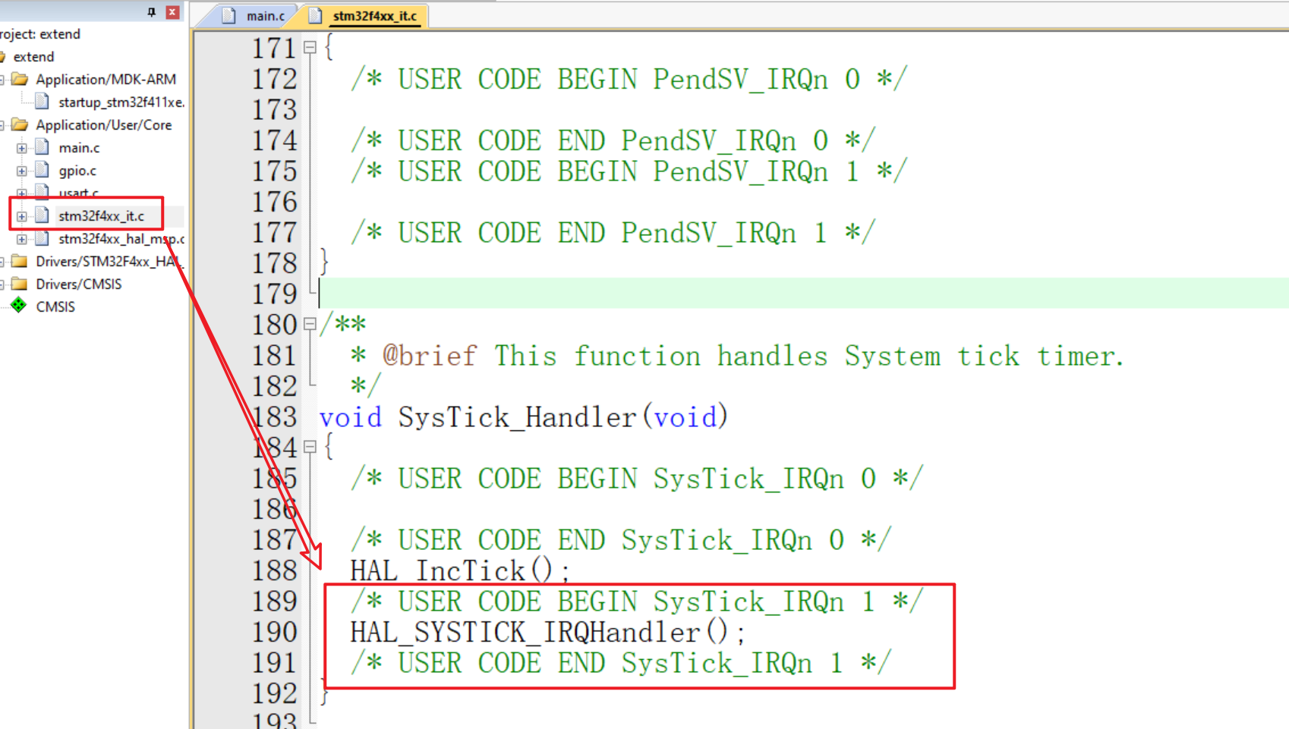
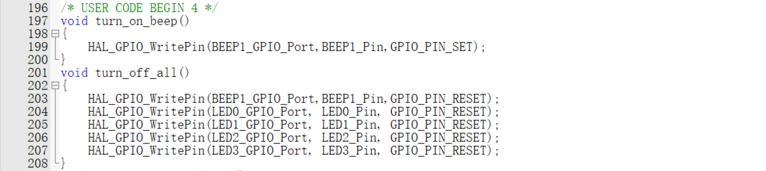
核心代码及注释
添加代码，此页中包含：
第一张使用 systick 的回调函数，需要在中断文件中添加回调函数
第二张中实现了蜂鸣器和关闭所有外设的函数

Slide 8
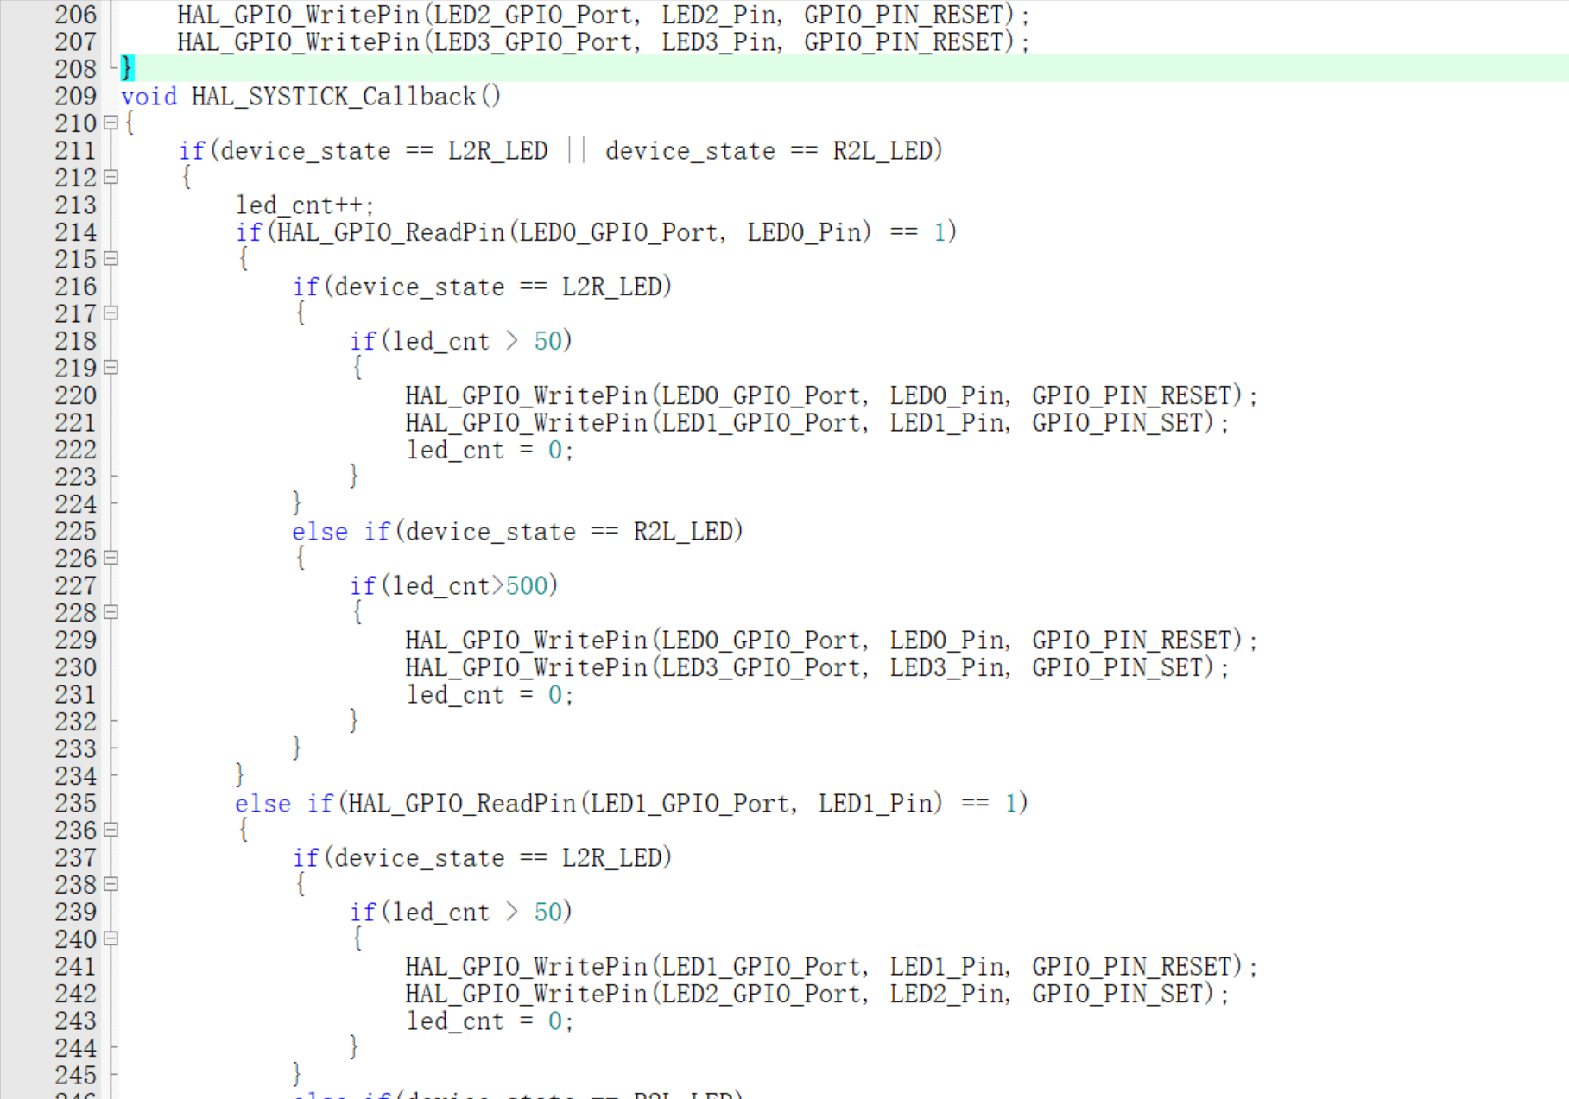
核心代码及注释
添加代码，此页中包含：
1. 使用回调函数，每毫秒调用一次，用 led_cnt 变量作为计数器进行计时，实现 50 ms 和 500 ms 的计时功能。
2. 最外层分支语句判断是设备状态（按键选择）；第二层分支语句读取流水灯当前的状态，以此判断下一状态；第三层分支语句判断是按键 0 还是按键 1触发 ，以此确定下来延时时间和流水方式。
3. 最后，中断的回调函数使用了全部为分支语句，不包含循环语句，使得时间复杂度 O(n) 始终维持在 1，故效果较为稳定，实验结果也证明，效果较为稳定。

Slide 9
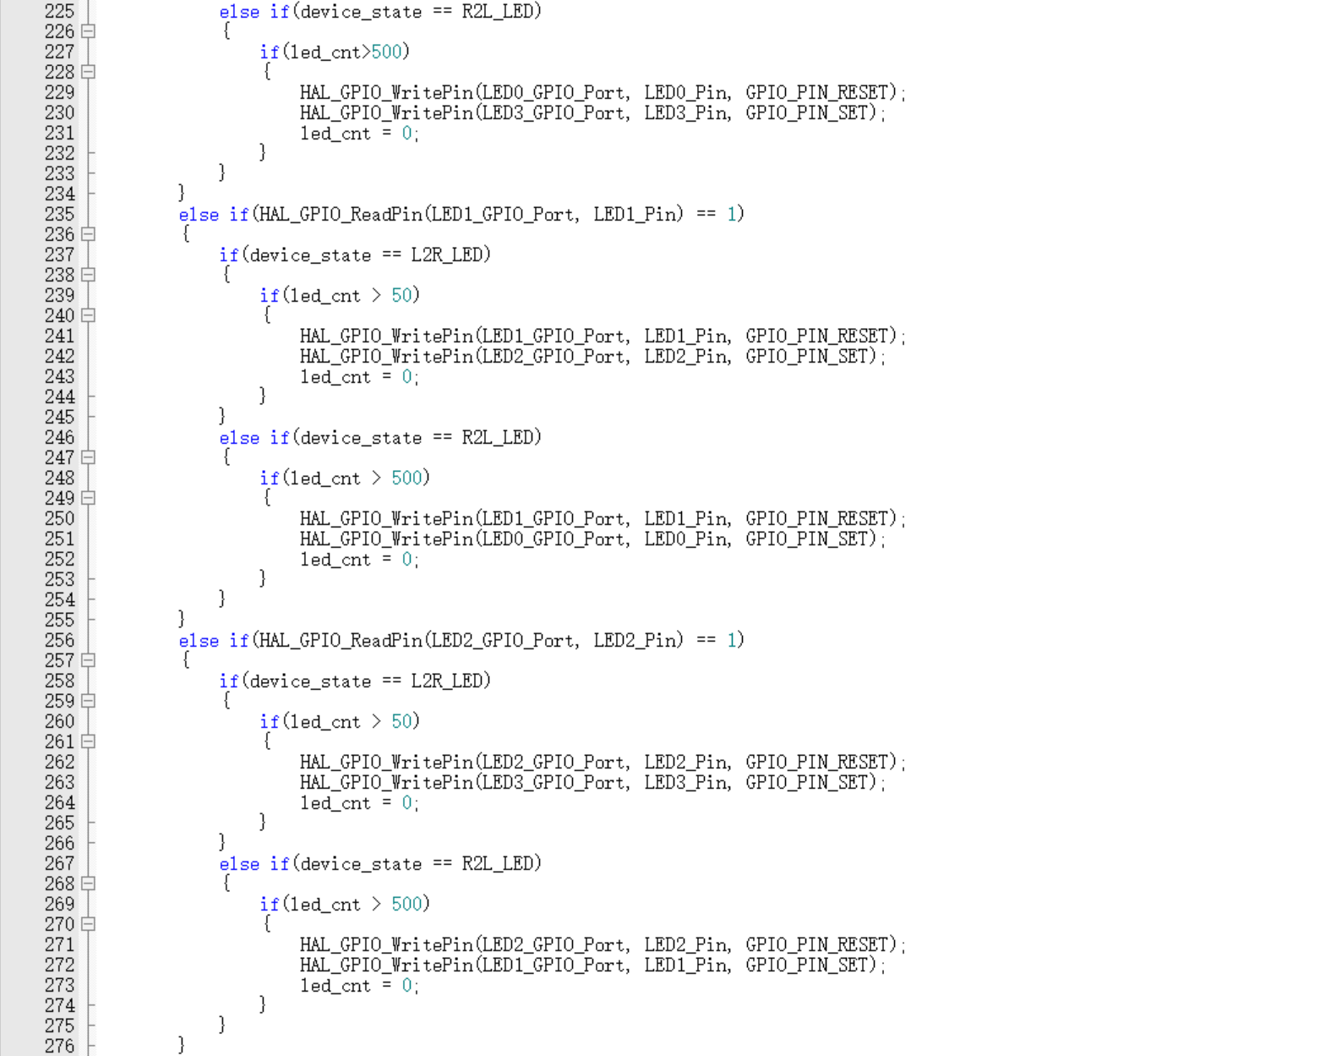
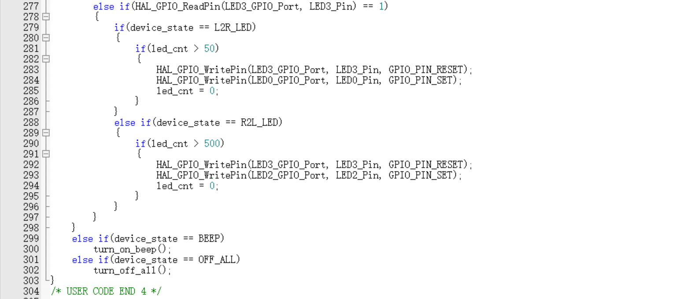
核心代码及注释

Slide 10
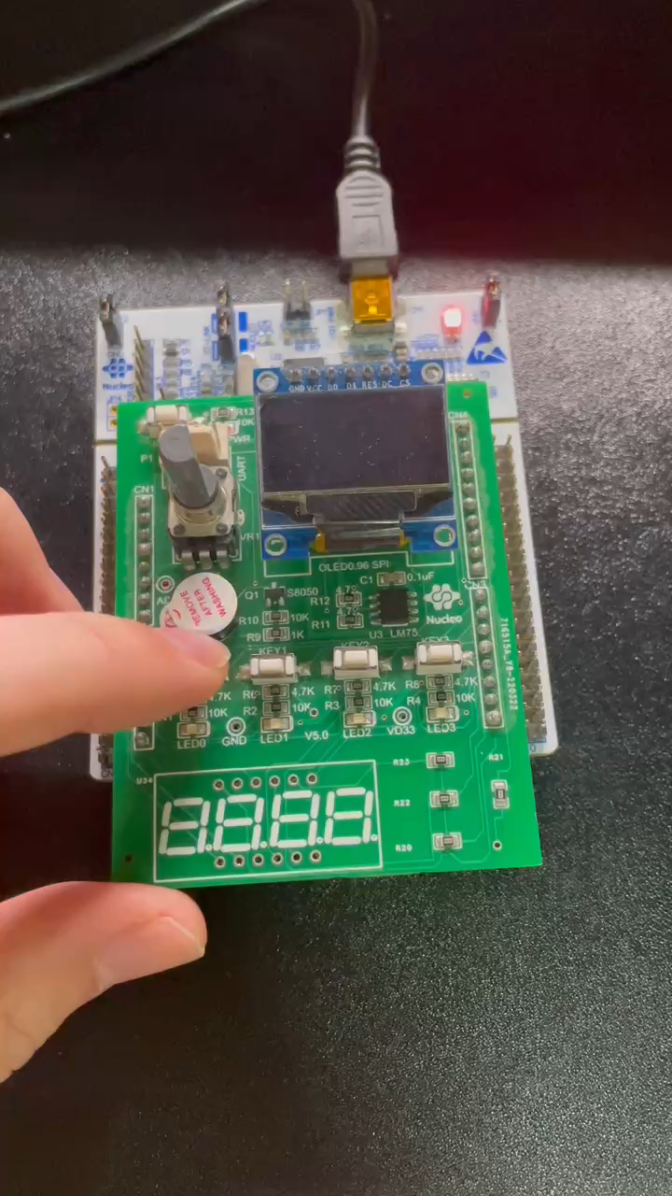
实验结果

Slide 11
小结思考
这个扩展板上的按键抖动比之前见到的按键的抖动都要严重，延时20ms消抖后效果才比较稳定
之前没有使用过滴答的回调函数，这次用到了，通过上网查询发现一开始没有在 `void SysTick_Handler(void)` 中添加 `HAL_SYSTICK_IRQHandler()`。

Slide 12
实验三 GPIO操作2：板级支持包的修改与添加
嵌入式微处理器系统设计
实验报告
姓名：邱金羽
学号：2038010061

Slide 13
实验目的
掌握基于HAL库的GPIO控制方法
掌握BSP文件的修改和添加方法
初步了解系统时钟及其用法

Slide 14
实验内容
利用cubemx 输出代码框架 自主设计LED、蜂鸣器、按键相关外设的BSP文件；
加载BSP层文件；
利用所设计、导入文件，完成实验二功能，并设计其他创意功能。

Slide 15
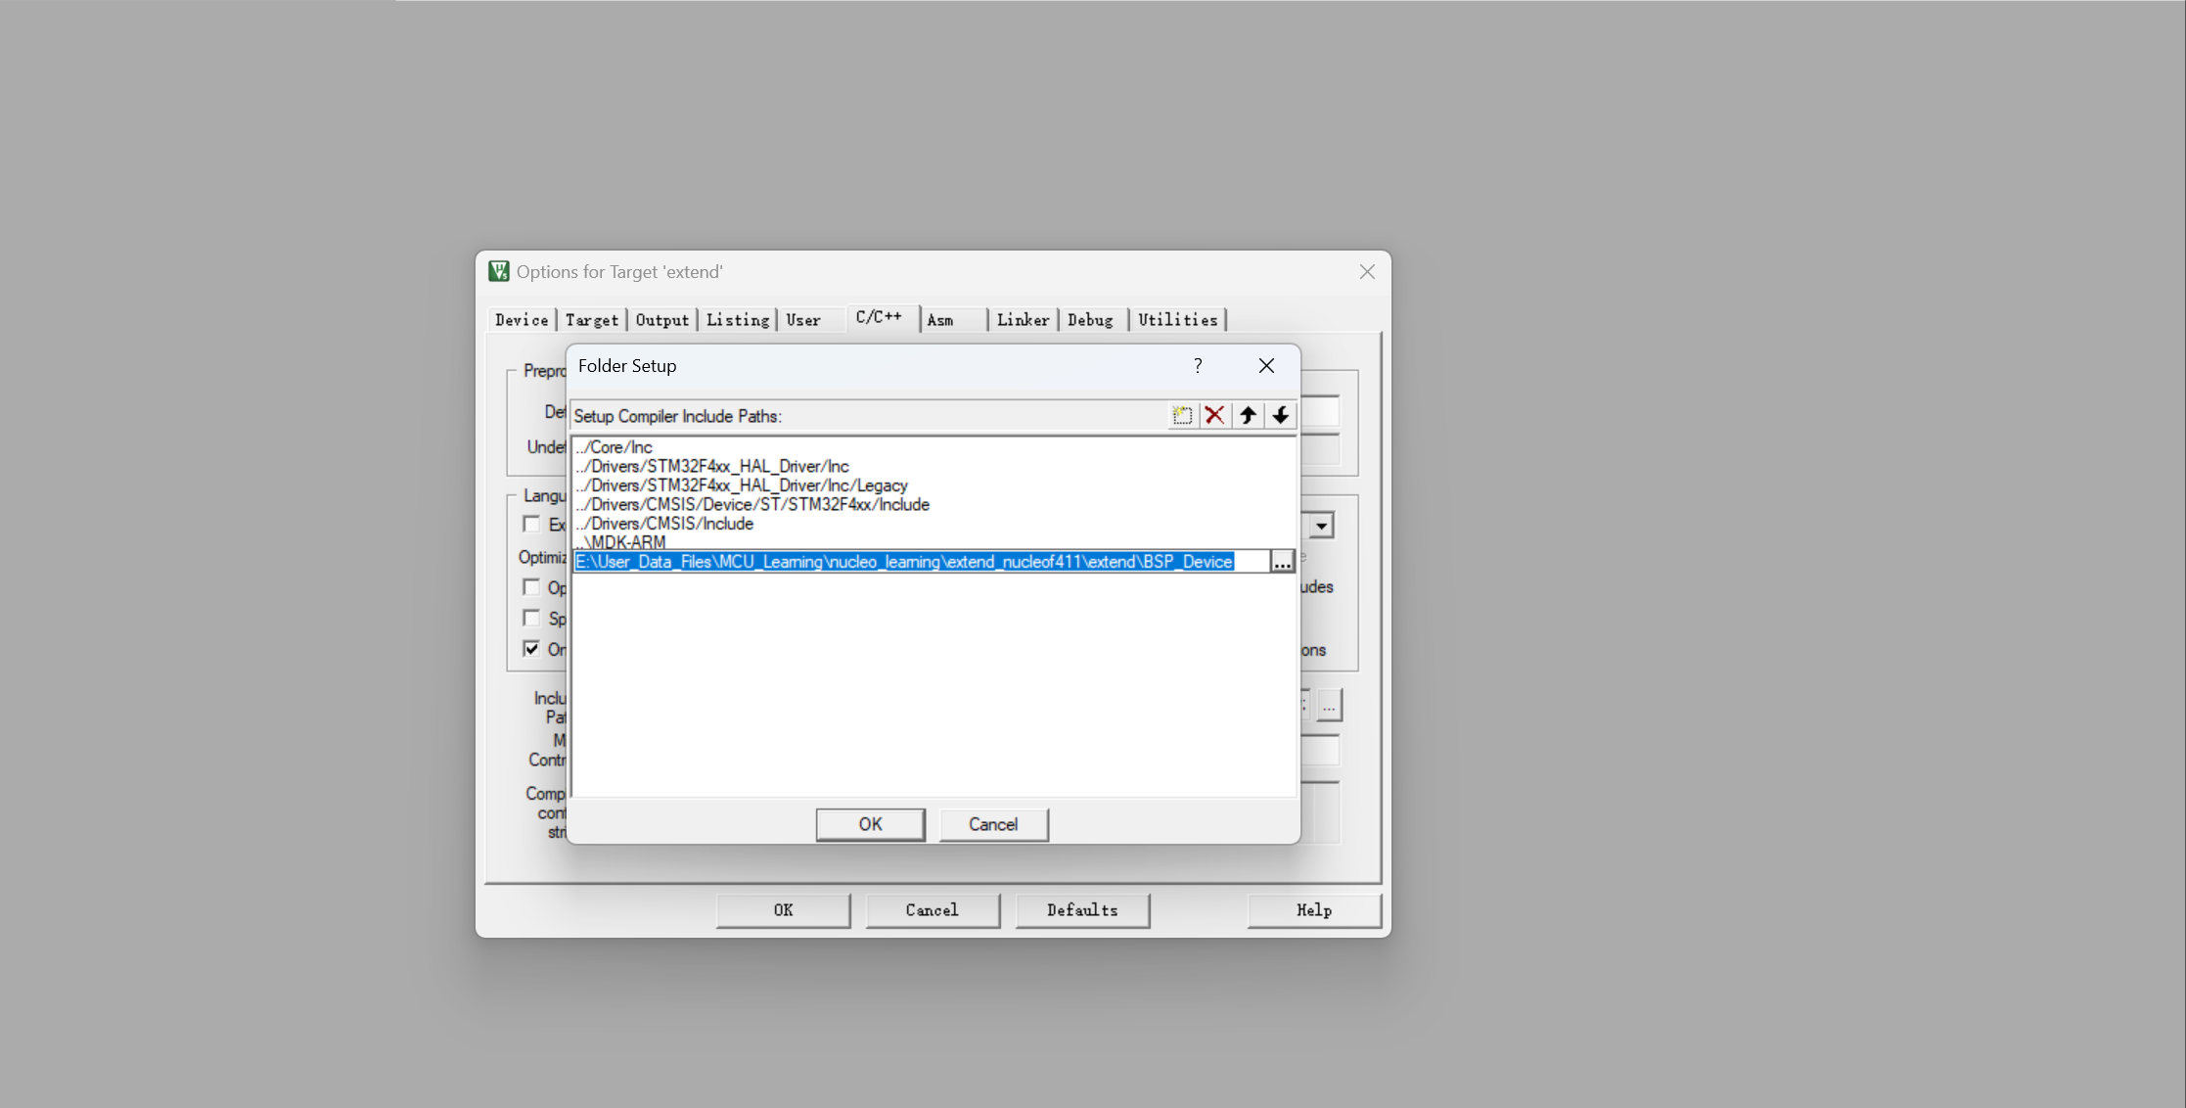
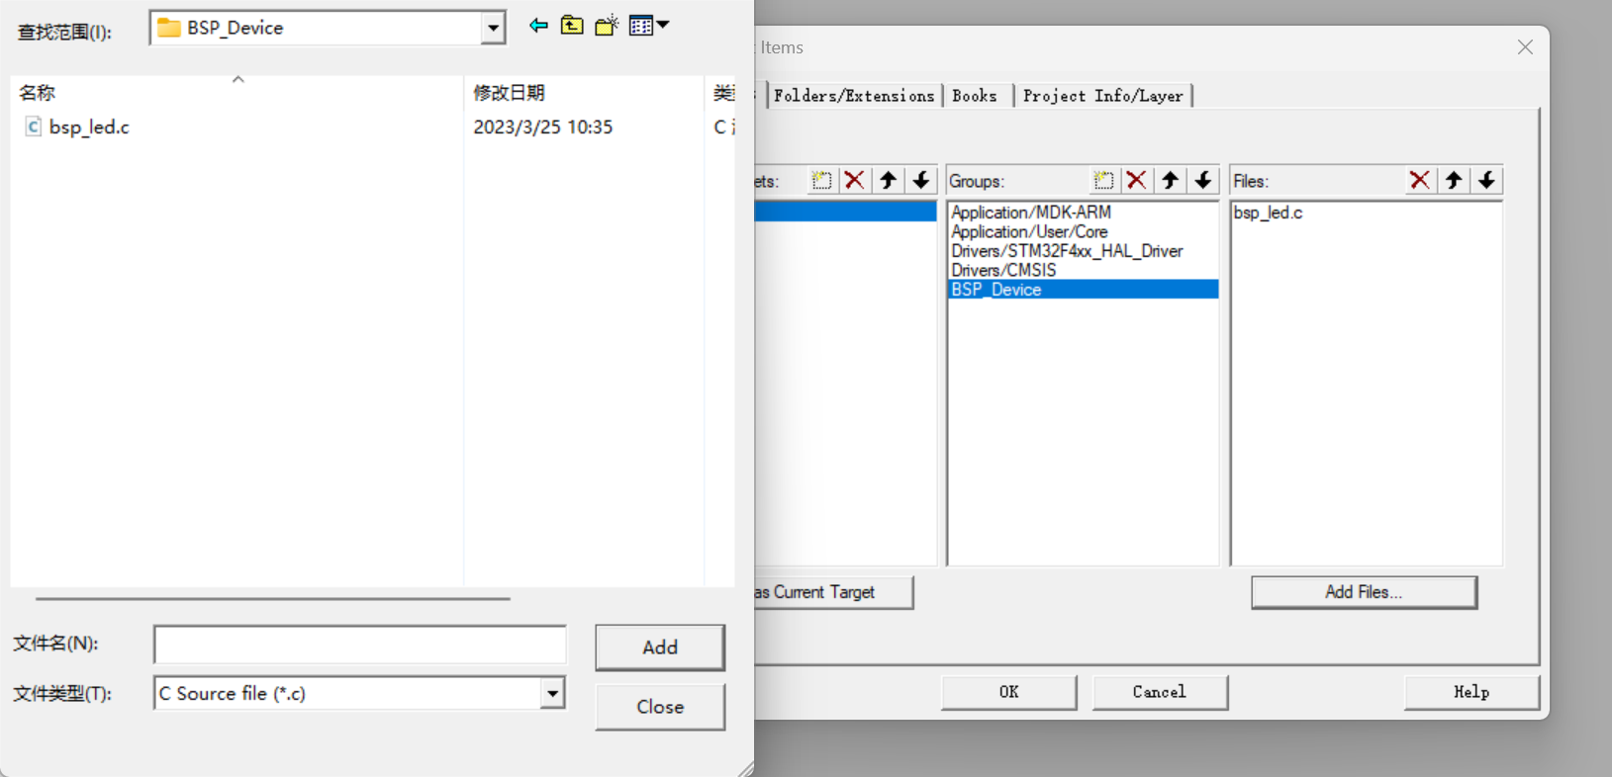
操作过程
保持上次实验的 CubeMX 配置
添加写好的 BSP 文件

Slide 16
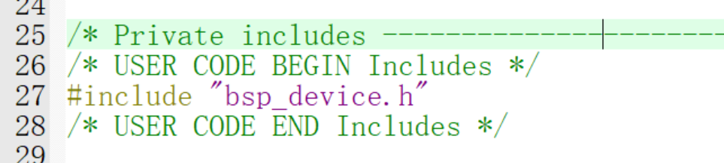
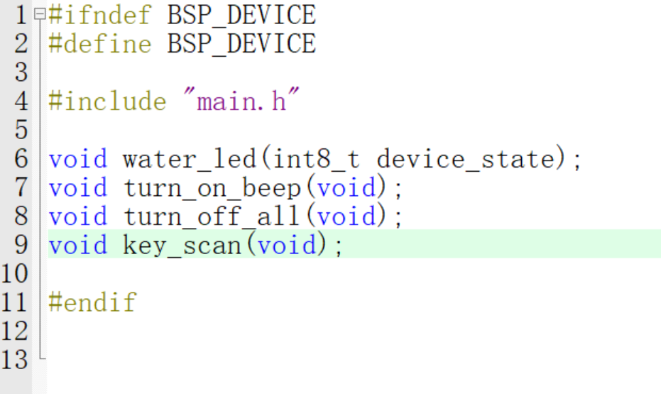
核心代码及注释
主文件中添加 #include "bsp_device.h“
该文件中包含四个函数，其中包括一个按键扫描函数和三个设备驱动函数

Slide 17
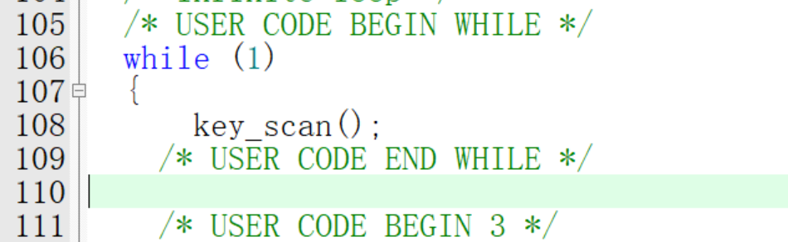
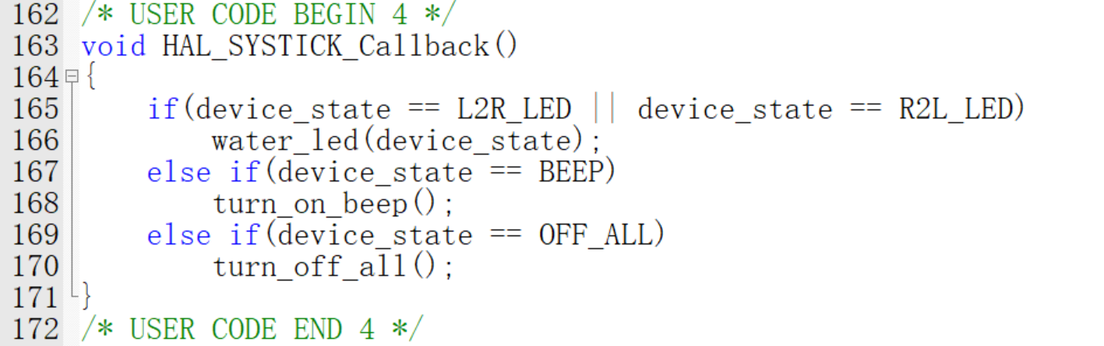
核心代码及注释
main 函数中在 while(1) 中调用按键扫描函数，得到的函数值为设备状态
滴答定时器的回调函数中使用状态判断设备驱动方式

Slide 18
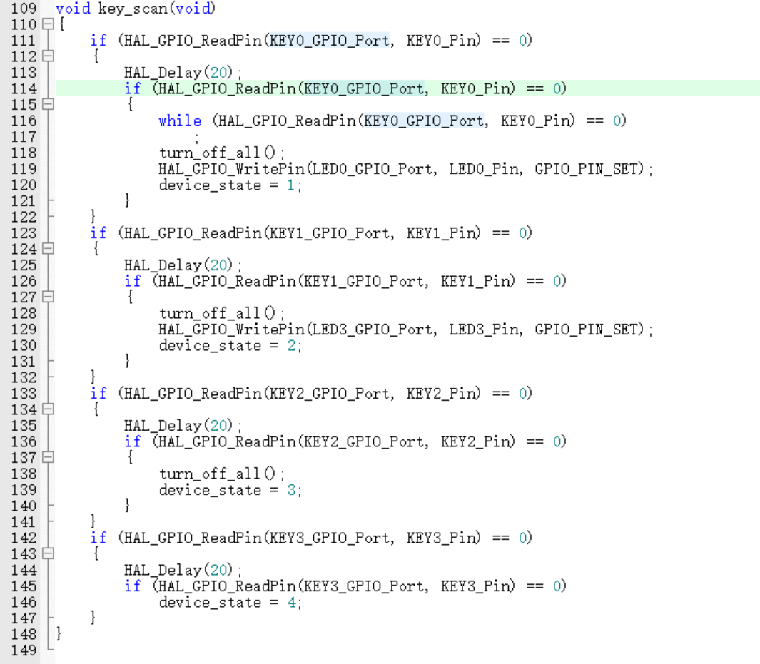
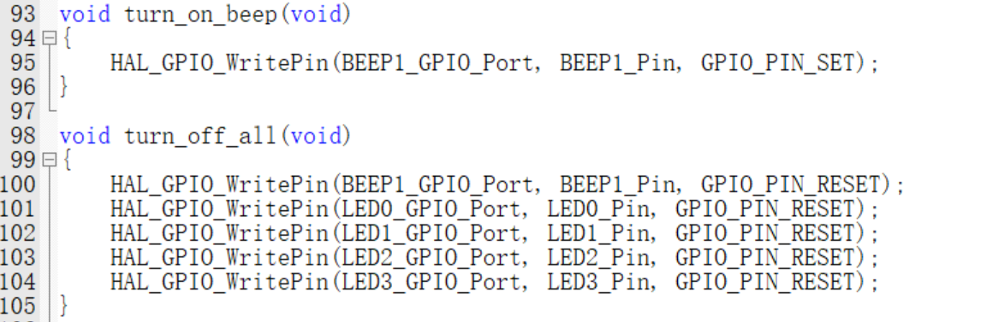
核心代码及注释
BSP 中的函数实现

Slide 19
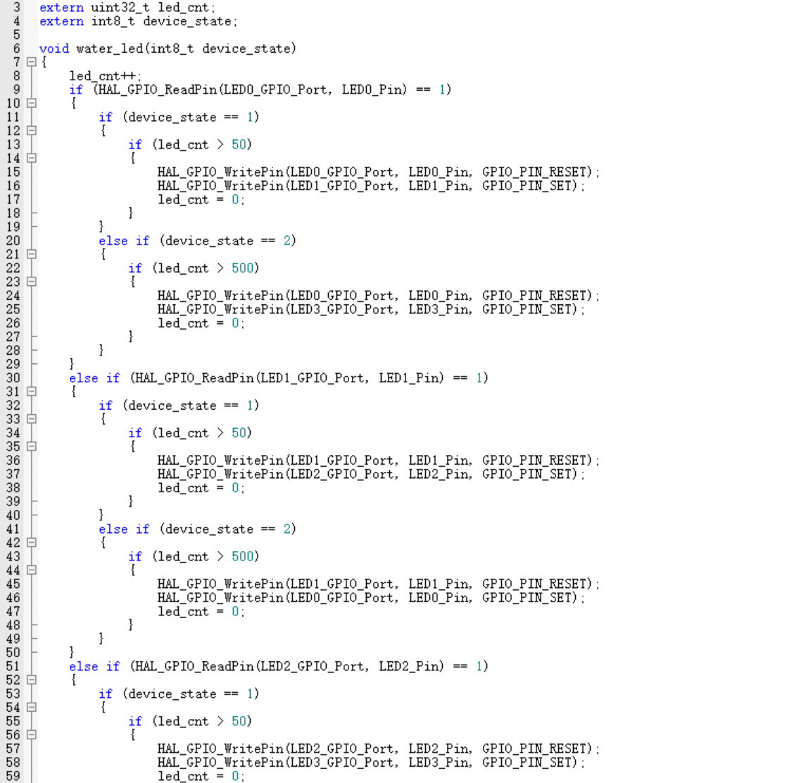
核心代码及注释

Slide 20
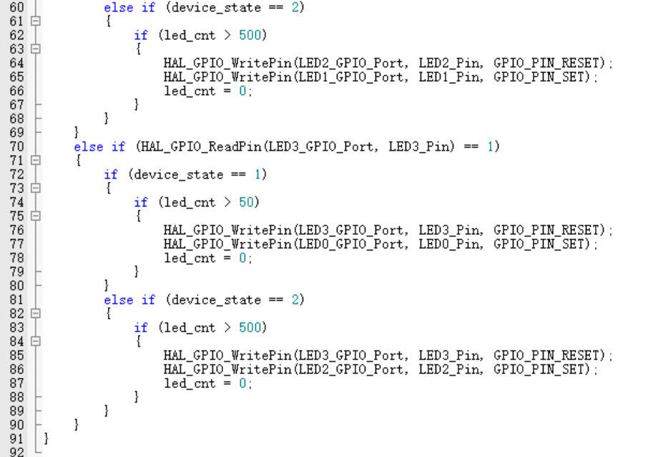
核心代码及注释

Slide 21
实验结果

Slide 22
小结思考
使用BSP后在主函数中状态机的可读性得到了大大地增强。

